Slide 1

Название команды: СМИ
Название проекта: Программа идентификации пользователей
Название кейса: Big Data. Своя идея (безопасность).

Slide 2
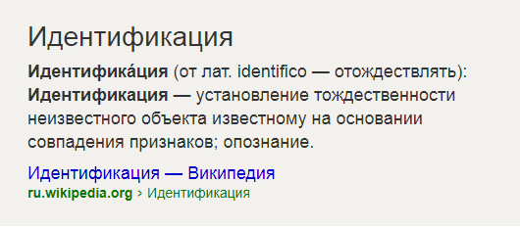
Проблема
Идентификация пользователя на основе его трафика
Программе достаточно, чтобы посетитель просто подключился к интернету.
Программа «узнает» его, если он уже приходил раньше.
Если же он пришел впервые, то она его запомнит как нового посетителя, и при повторном посещении уже «узнает» его.

Slide 3

Описание проблемы
При повторном входе пользователя в сеть, наша программа собирает отправленные и полученные пакеты данных, обрабатывает их и сравнивает полученные результаты с имеющимися в базе данных пользователей. Если он заходит в эту сеть впервые( программа не видит возможные варианты для этого пользователя), то он добавляется в базу данных, иначе, если этот пользователь уже заходил в данную сеть, то программа его распознает с довольно высокой точностью.
Программа
Это Вася!
Вася

Slide 4
Актуальность проекта
Browser Fingerprint
не конкуренты
Отпечаток браузера (Browser Fingerprint) – это уникальный идентификатор конфигураций веб-браузера и операционной системы, который формируется на основе собранных данных различными технологиями отслеживания.
Основное различие с нашей программой состоит в том, что мы работаем на сетевом уровне и используем только те данные, которые пользователь отправляет сам. В то время как отпечаток браузера в независимости от согласия пользователя.
Почему наше круче:
Чтобы это работало, нужно чтобы пользователь зашел на конкретный сайт. Нам же достаточно того, чтобы пользователь просто подключился к сети.
Отпечаток легко изменить поменяв один из параметров, например размер окна браузера. Чтобы обмануть нашу программу, подобных действий крайне недостаточно.

Slide 5
Актуальность проекта
MAC-адрес
не используем
04-7D-7B-97-0C-9F
Возникает вопрос, если пользователи работают в нашей сети, почему бы нам не использовать MAC-адрес для идентификации пользователей, ведь MAC-адрес уникален для каждого устройства.
Наш ответ довольно прост и интуитивно понятен:
Современные сетевые карты позволяют с легкостью менять MAC-адреса. Поэтому подобное распознавание будет видеть при каждой такой смене - нового пользователя. К тому же такую систему легко обмануть, если злоумышленник выдаст себя за проверенного пользователя, если присвоит себе его MAC-адрес.
Что же делает наша программа:
Она анализирует «сетевой характер» пользователя, который подделать, даже зная параметры конфигурации, очень сложно.

Slide 6
Актуальность проекта
В скором будущем нас всех ждет переход с IPv4-адресов на IPv6-адреса. Что же это означает?
Что методы распознавания по MAC-адресу перестанут работать. А в системе с IPv6-устройства могут самостоятельно случайным образом генерировать свой IPv6-адрес. Это означает что при каждом входе в сеть конкретного пользователя, мы будем «видеть» в нём нового пользователя.
Нас же это не страшит!
Мы изначально абстрагируемся от анализа его адреса в сети, что позволяет нам работать с протоколами IPv4 и IPv6 одинаково хорошо.
случайный
номер
IPv6-адрес
21DA:D3::2F3B:2AA:FF:FE28:9C5A

Slide 7


Целевая аудитория
Подобная программа будет крайне полезна для владельцев крупных компаний, имеющих обширные Internet-сети. Она позволит «замечать» тех пользователей, которые часто приходят к ним в магазины или в сети быстрого питания. На основе покупки конкретными пользователями конкретных товаров можно выделить не только спрос на определенный вид товара но и так же географическую ориентированность людей при покупке. Рассылка рекламы, актуальной для конкретного типа пользователей, индивидуальные предложения и индивидуальные опросы – все это становится возможным с помощью реализации нашей системы.

Slide 8

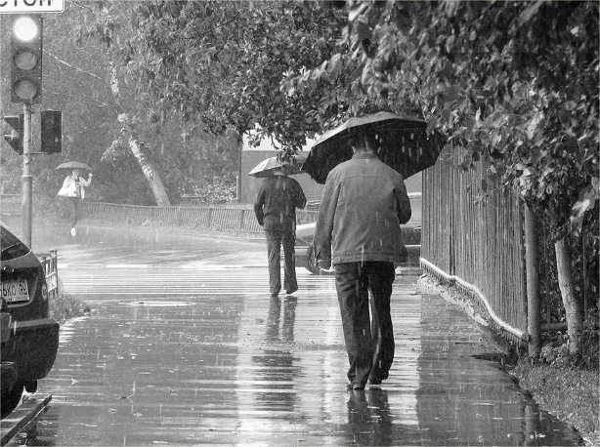
Целевая аудитория
Но так же не будем забывать и об обычных пользователях. Что же получат они, от внедрения нашей программы в крупные общественные сети? Довольно интересные «дивиденды». К примеру, теперь индивидуальные скидки для каждого конкретного пользователя не становятся какой-то заоблачной мечтой. А всего-то необходимо просто зайти в Internet-сеть. Вы часто отовариваетесь в определенном магазине, и вам хочется попробовать что-то новое? Специально для Вас будет формироваться реклама о всех возможных магазинах, имеющих те или иные сходства с вашим любимым местом!
Программа

Slide 9
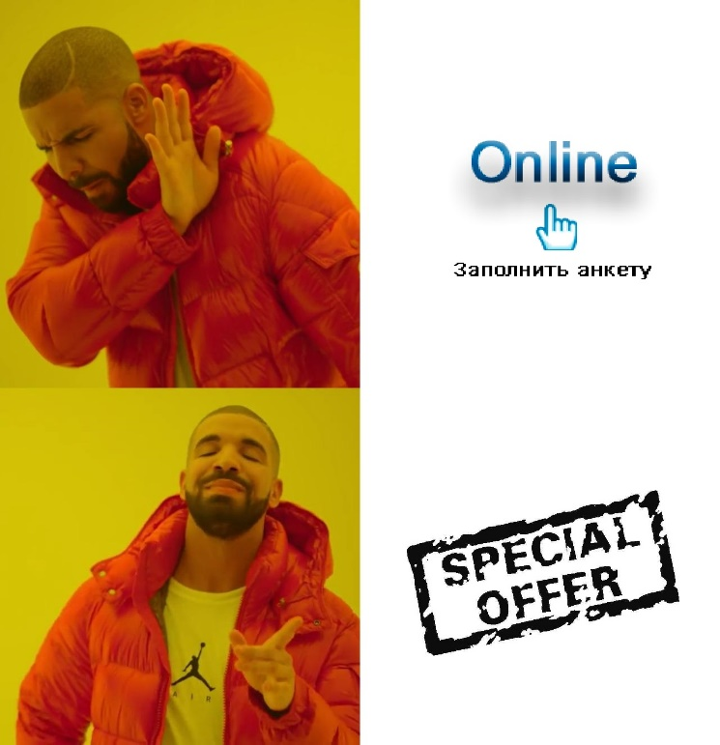
Целевая аудитория
В наше время существует большое множество умных систем, которые на анализе данных могут предлагать пользователям те или иные услуги и товары. Но для этого пользователи должны сами вводить какие-либо запросы, регистрироваться на определенных сайтах и заполнять анкеты. Подобные вещи зачастую скорее отпугивают пользователей, чем привлекают их. Нашей же программе не нужно ничего подобного. Она анализирует те параметры, что находятся в базе данных и, уже опираясь на них, подбирает индивидуальные предложения для каждого пользователя.

Slide 10
Реализация
переносимость
Язык Си
быстрота
малый расход памяти
Почему же наш выбор пал на язык Си?
Си считается самым быстрым высокоуровневым языком программирования в мире.
Независимость от архитектуры
Так как мы используем простой язык программирования и стандартный процедурный подход, то это позволяет нам сократить до минимального значения расход памяти при работе с большими данными.

Slide 11
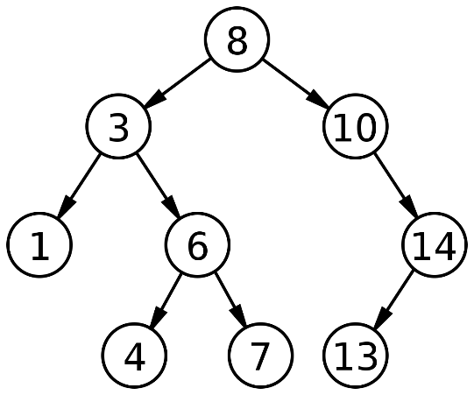
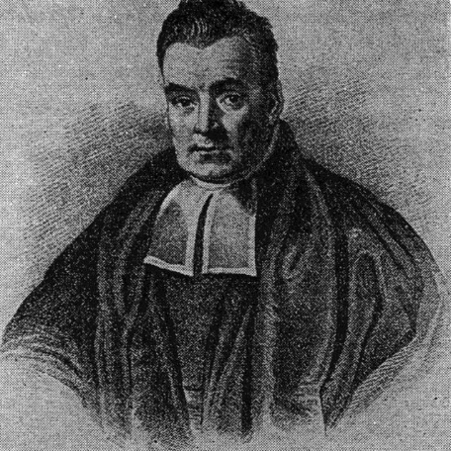
Реализация
Проведя исследования работы программы, мы выяснили, что наибольшее время программа тратит на последовательный обход базы данных. Именно поэтому мы используем обычные массивы с блочным выделением памяти, что позволяет нам наиболее эффективно использовать не только возможности процессора при загрузке в кеш и обработке данных, но и сократить до минимума занимаемый объём оперативной памяти.
Хорошо, мы получили информацию о пользователе. Как по этим данным определить кто этот пользователь. Мы используем наивный баесовский классификатор. Это одно из наиболее мощных средств классификации.
Оптимальные структуры данных
Наивный байесовский классификатор

Slide 12



РАБОТОСПОСОБНОСТЬ
Режим
инкогнито
Шифрование
данных
Tor Браузер
Все мы использовали или слышали о таких средствах защиты как TOR- браузер, режим Инкогнито, шифрование данных. Но мы и не собираемся обходить эти средства защиты и подглядывать за пользователем. Мы используем только те данные, что передаются в открытом виде - адреса назначения, размеры пакетов, типы протоколов и др.

Slide 13
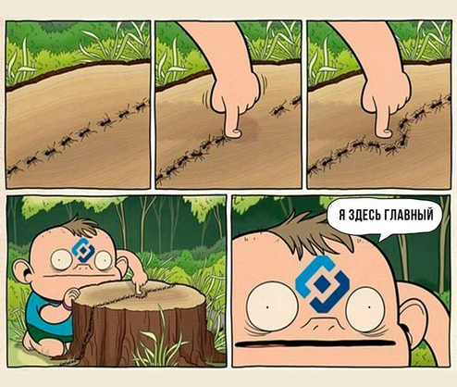
Как заключение
Мы предлагаем совершенно новый подход в образе идентификации пользователей, взамен имеющимся методам блокировки адресов, малоэффективность которых легко прослеживается на примере блокировок РКН. Доступ на заблокированные сайты может получить даже человек незнакомый с механизмами блокировок. РКН тратит огромные ресурсы, блокируя мессенджер Telegram, но это не приносит своих плодов.

Slide 14
Вывод
1. Наша программа с точностью выполняет свою основную функцию- идентифицирует пользователей в сети.
2. Она является современным актуальным решением данной проблемы- не имеет аналогов и превосходит конкурентов по многим параметрам.
3. Имеет целевую аудиторию во всех отраслях, теперь открыты обширные возможности в области рекламной деятельности.
4. Все реализовано на Си- это гибкость, переносимость и простота.
Человек в современном обществе способен на многое, а с помощью нашей программы, это становится еще проще.

